Slide 1
200-250 litres

Slide 2
Quantité d’eau moyenne pour un bain

Slide 3
100 litres

Slide 4
Quantité d’eau moyenne pour une douche de 5 minutes

Slide 5
60 litres

Slide 6
Quantité d’eau moyenne pour une douche éco de 5 minutes

Slide 7
6-12 litres

Slide 8
Quantité d’eau moyenne à chaque chasse d’eau des WC

Slide 9
20-40 litres

Slide 10
Quantité d’eau moyenne pour le lave-vaisselle pour un lavage

Slide 11
3-6 litres

Slide 12
Quantité d’eau moyenne à chaque chasse d’eau des WC à double commande

Slide 13
50000-80000 litres

Slide 14
Quantité d’eau moyenne pour le remplissage d’une piscine

Slide 15
70-120 litres

Slide 16
Quantité d’eau moyenne pour le lave-linge pour un lavage

Slide 17
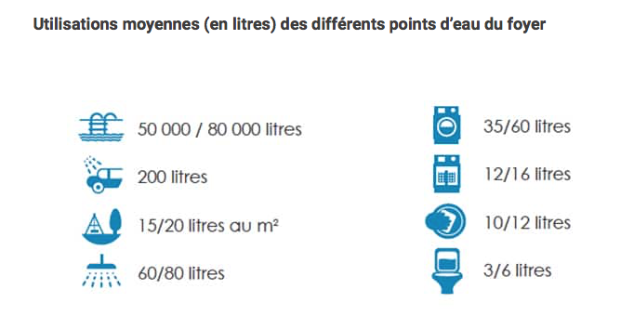
https://www.cieau.com/le-metier-de-leau/ressource-en-eau-eau-potable-eaux-usees/quels-sont-les-usages-domestiques-de-leau/

Slide 18
http://trinkwasser.svgw.ch/index.php?id=874&L=1

Slide 19
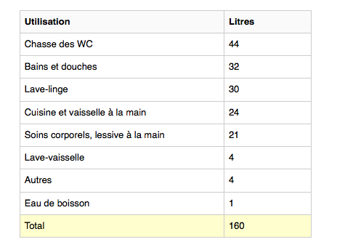
Consommation d’eau par personne et par jour en moyenne en Suisse
https://www.energie-environnement.ch/economiser-l-eau/situer-sa-consommation-d-eau

Slide 20
Petit jeu sur la consommation et l’utilisation d’eau dans les ménages

